Slide 1


MINI PROJECT
ECOSHELF
ALFAKIH ANGGI SUBEKTI - KELAS REACT ALTERRA ACADEMY
START SLIDE

Slide 2

LATAR BELAKANG
EcoShelf dibuat untuk memenuhi kebutuhan literasi lingkungan yang kredibel dan mudah diakses oleh masyarakat yang ingin berkontribusi pada pelestarian alam.
Banyak orang bingung memulai aksi peduli lingkungan.
Minim akses ke literatur lingkungan yang relevan.
Literasi dapat mendorong kesadaran dan aksi nyata.
READ MORE

Slide 3
MVP PRODUCT
LANDING PAGE
BOOKS PAGE
DETAIL BOOK
Tampilan halaman awal dimana ketika user mengunjungi website berisi informasi terkait ecoshelf dan list buku.
Pengguna dapat melihat seluruh buku yang berkaitan dengan green environment
Pengguna dapat melihat informasi buku dan juga ulasan pengguna lain yang sudah membaca buku tersebut.
AI CHATBOT BOOK RECOMENDATION
LOGIN & REGISTER
Pengguna dapat melakukan interaksi dengan chatbot untuk bertanya terkait hal green environment.
CREATE ULASAN , EDIT ULASAN, DAN DELETE ULASAN
Pengguna perlu melakukan login dan register account untuk mengakses fitur seperti wishlist buku, dan juga ulasan.
Pengguna dapat membuat ulasan dan rating terkait sebuah buku, mengedit ulasan, dan juga menghapus ulasan.
WISHLIST BOOK
Pengguna dapat melakukan wishlist buku yang akan mereka baca.

Slide 4
TECH STACK & TOOLS
REACT
SUPABASE
GEMINI AI
AXIOS
TAILWIND
REACT ROUTER DOM
SWIPER JS
SWEET ALERT 2
REACT HOOK FORM
MUI MATERIAL
LUCIDE-REACT
VITE
VISUAL STUDIO CODE
GIT/GITHUB
VERCEL

Slide 5
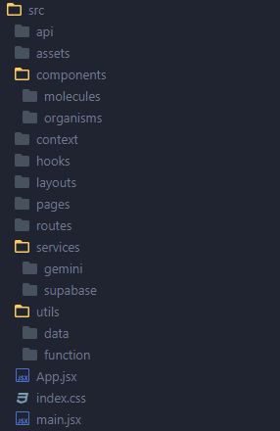
FOLDER STRUCTURE
├── api
├── assets
├── components
│ ├── molecules
│ └── organisms
├── context
├── hooks
├── layouts
├── pages
├── routes
├── services
│ ├── gemini
│ └── supabase
├── utils
│ ├── data
│ └── function
├── App.jsx
├── index.css
└── main.jsx
# Berisi file untuk API calls
# Tempat menyimpan aset seperti gambar
# Komponen UI aplikasi
# Komponen kecil, spesifik, sering digunakan
# Komponen yang kompleks dan ada molecules
# Berisi Context API state management global
# Custom React hooks untuk logika aplikasi
# Layout dasar dan template halaman
# Halaman utama aplikasi
# Penanganan routing dan navigasi aplikasi
# Layanan integrasi dengan API eksternal
# Layanan untuk AI atau fitur generatif
# Layanan autentikasi dan database Supabase
# Fungsi utilitas digunakan di bagian aplikasi
# Berisi data statis atau konfigurasi aplikasi
# Berisi fungsi-fungsi pembantu
# Root seluruh aplikasi
# Global Styling (tailwindcss)
# Wrapper main aplikasi

Slide 6

FLOW PROGRAM
LANDING PAGE
LOGIN/REGISTER
BOOKS PAGE
DETAIL BOOK
WISHLIST BOOK
ADD REVIEW
User pertama kali akan masuk ke halaman landing page, ketika menekan “Get Started” akan masuk ke halaman login.
Jika user telah memiliki account langsung login jika belum harus register terlebih dahulu.
Setelah login, user langsung diarahkan ke halaman books
User dapat mengunjungi salah satu buku untuk melihat detail informasi buku dan juga rating buku tersebut.
User dapat melakukan wishlist book untuk menyimpan daftar bacaan.
User dapat memberikan ulasan buku.

Slide 7

GO TO VSCODE

Slide 8
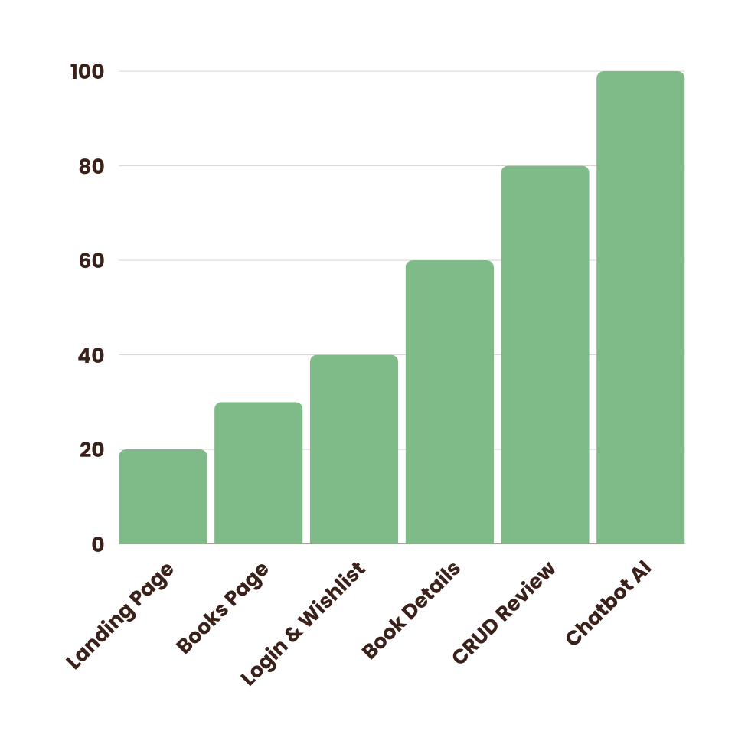
PRODUCT SUCCESS
CURRENT FEATURES :
Login & Register
Wishlist Book
Create, Read, Update, and Delete Review
AI Chatbot
FUTURE FEATURES :
Edit Profile
Remember Login
Oauth Login with Third Party Account
DEPLOY APP :
https://eco-shelf.vercel.app/

Slide 9
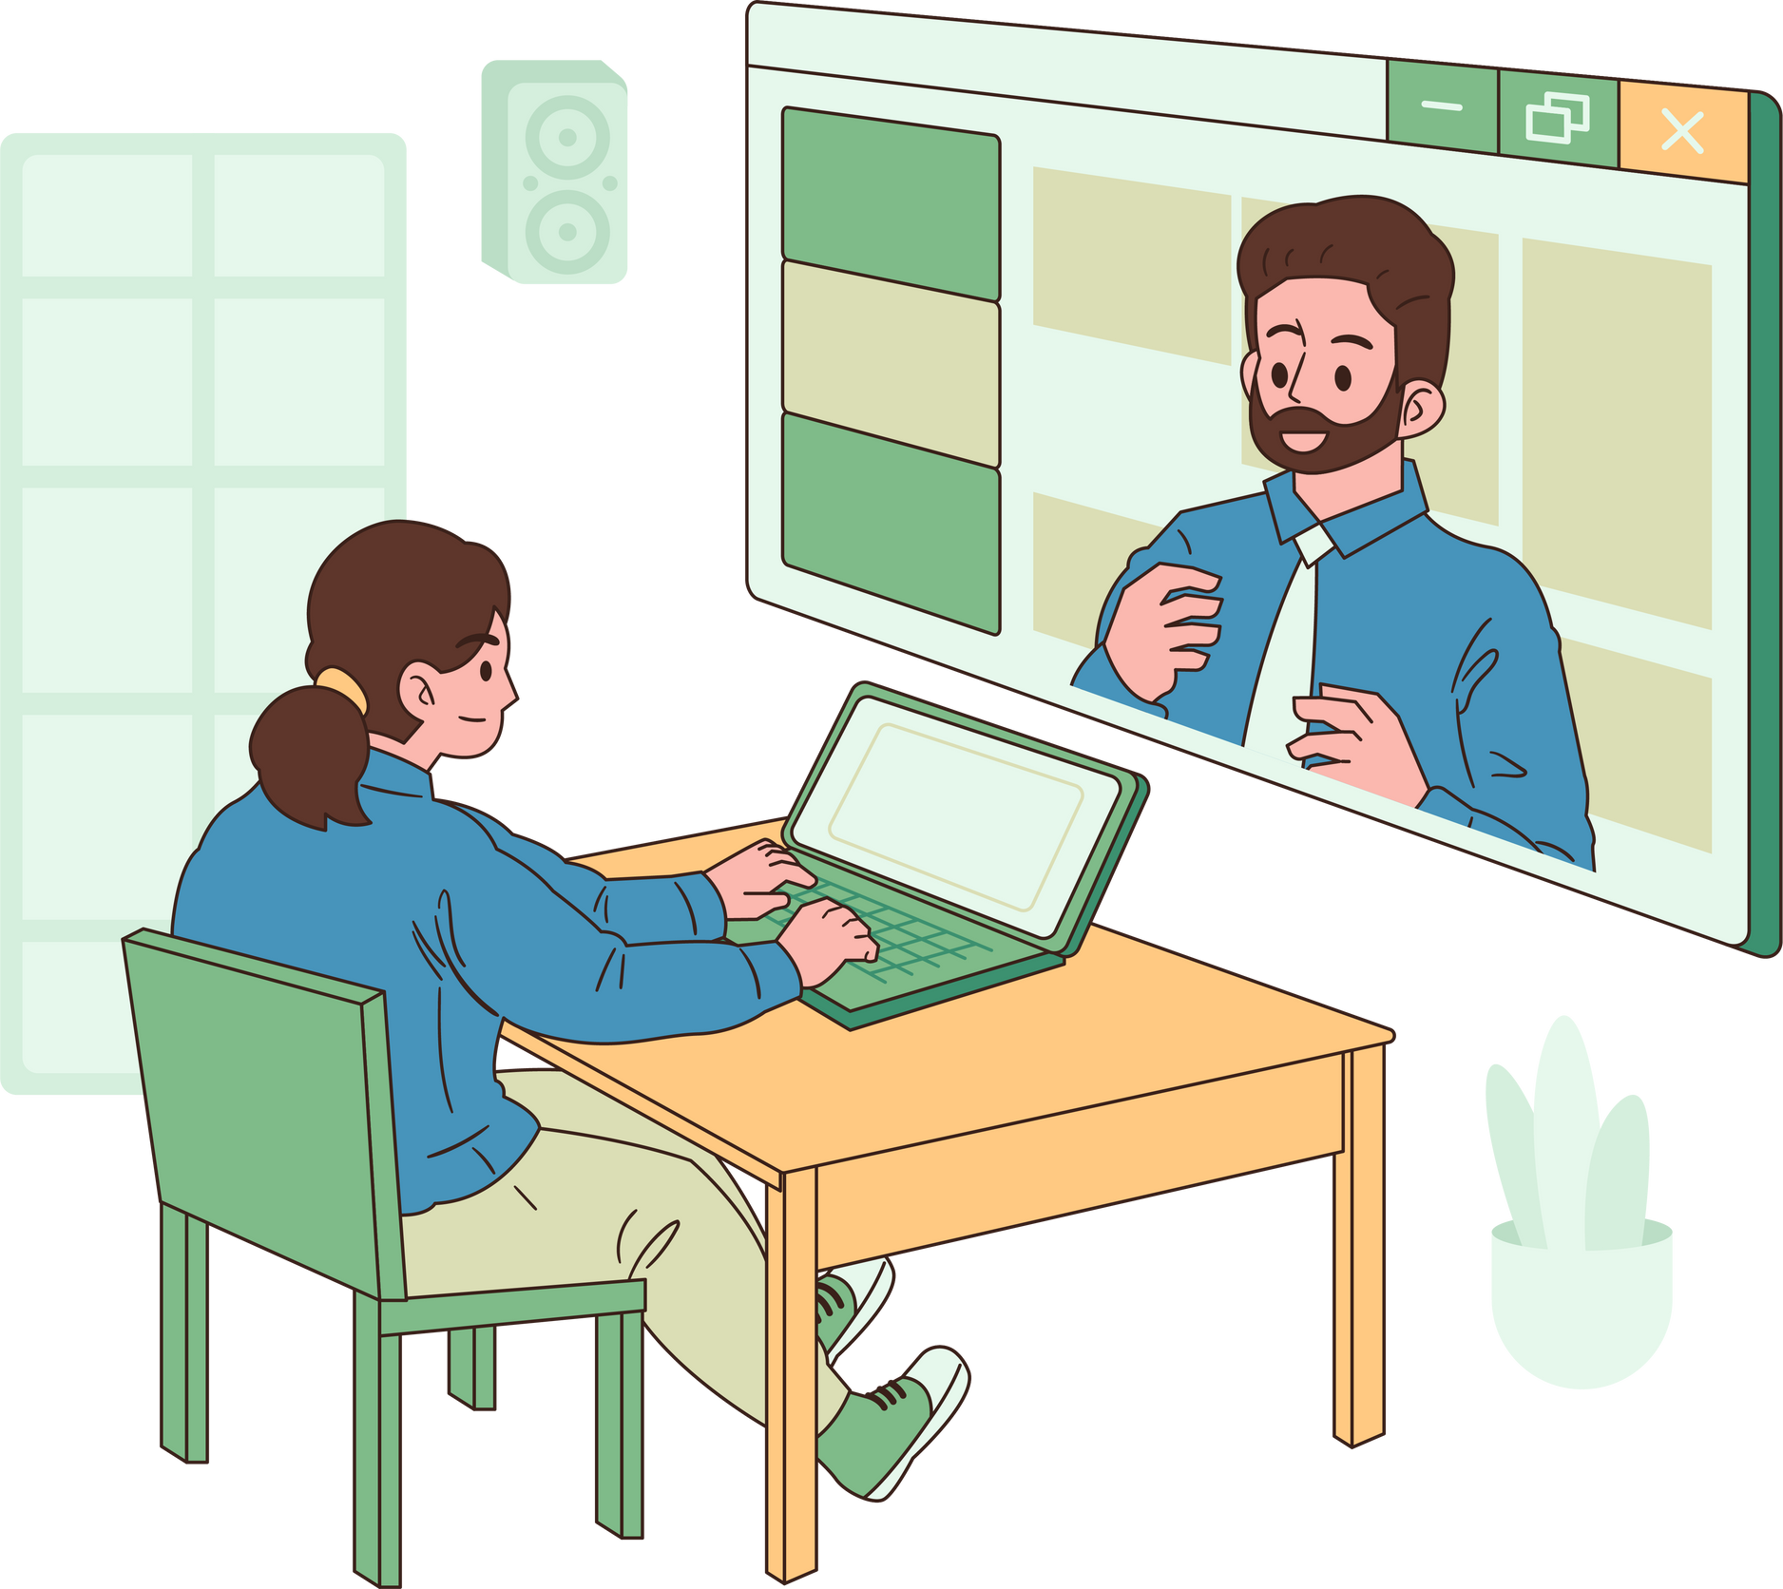
DEMO
WEB APP

Slide 10
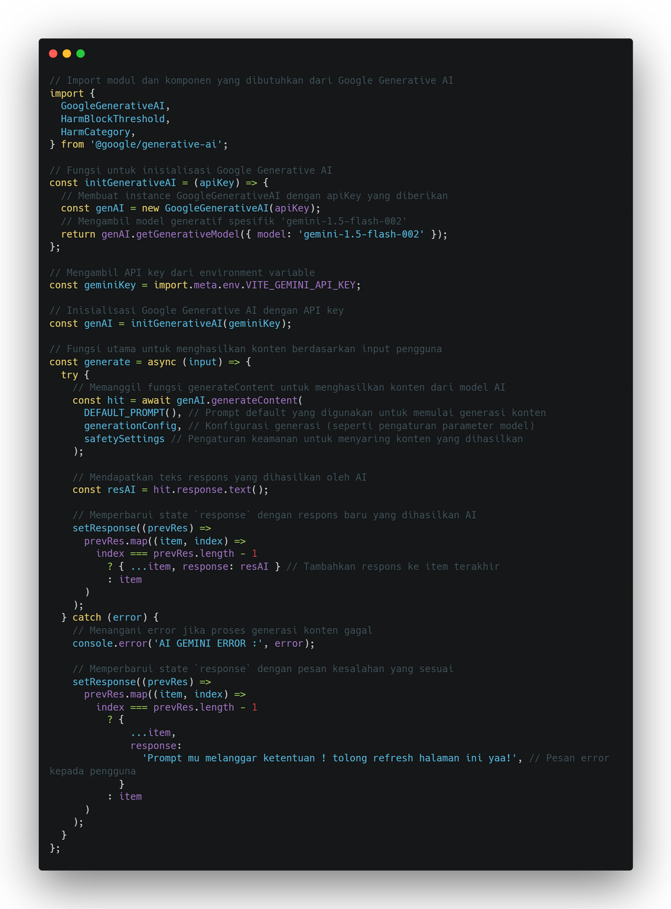
AI IMPLEMENTATION
Penggunaan AI pada EcoShelf digunakan untuk melakukan interaksi dengan user selayaknya bot. Dimana User dapat bertanya dengan topik yang berhubungan dengan Green ataupun Sustainability.
ChatBot AI ini juga dapat memberikan rekomendasi buku terkait Green dan memberikan informasi terkait buku tersebut.

Slide 11
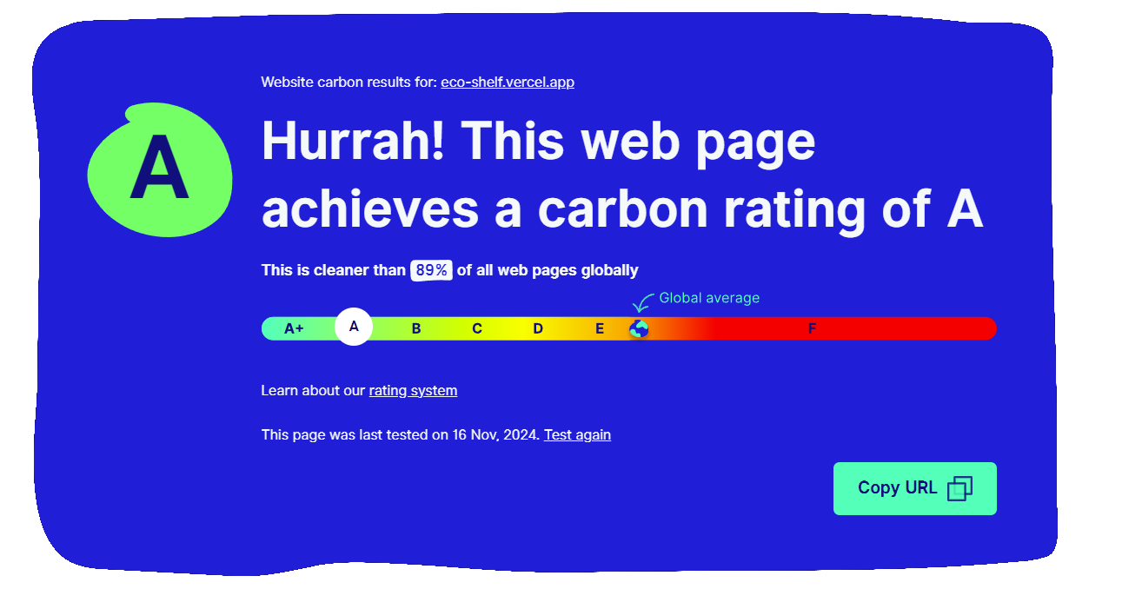
OPTIMALISASI GREEN DIGITAL
Penggunaan UX yang sederhana
Melakukan Kompresi Gambar
Efisiensi Kode

Slide 12
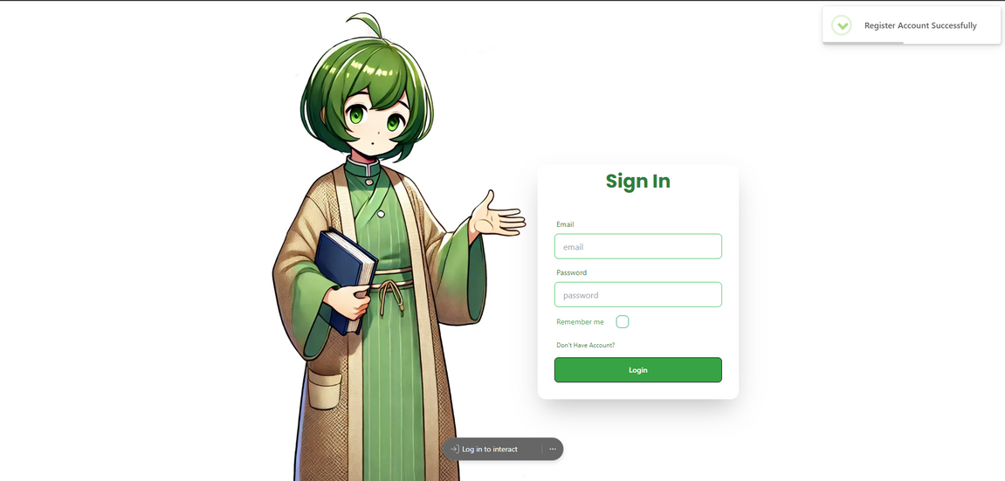
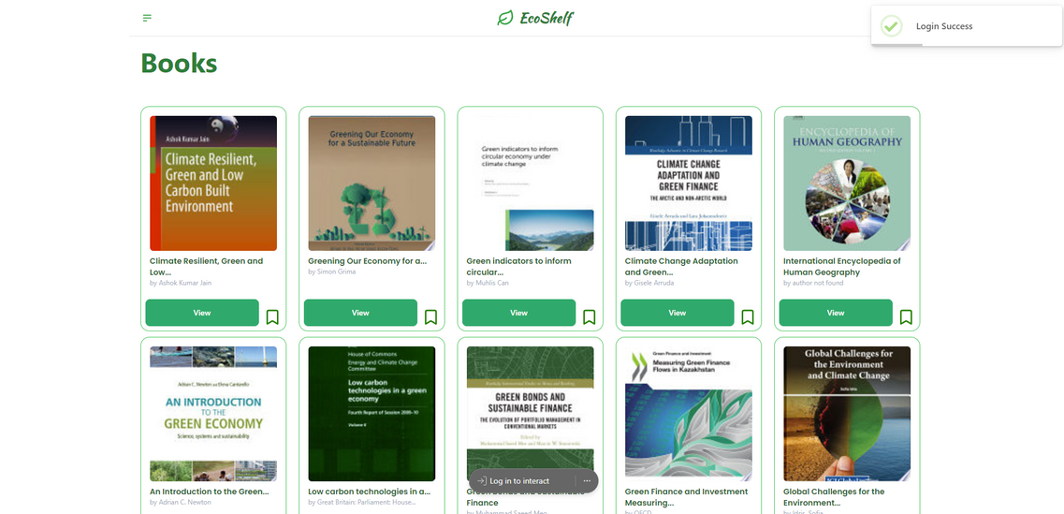
SKALA KEBERHASILAN
REGISTER PAGE
LOGIN PAGE

Slide 13
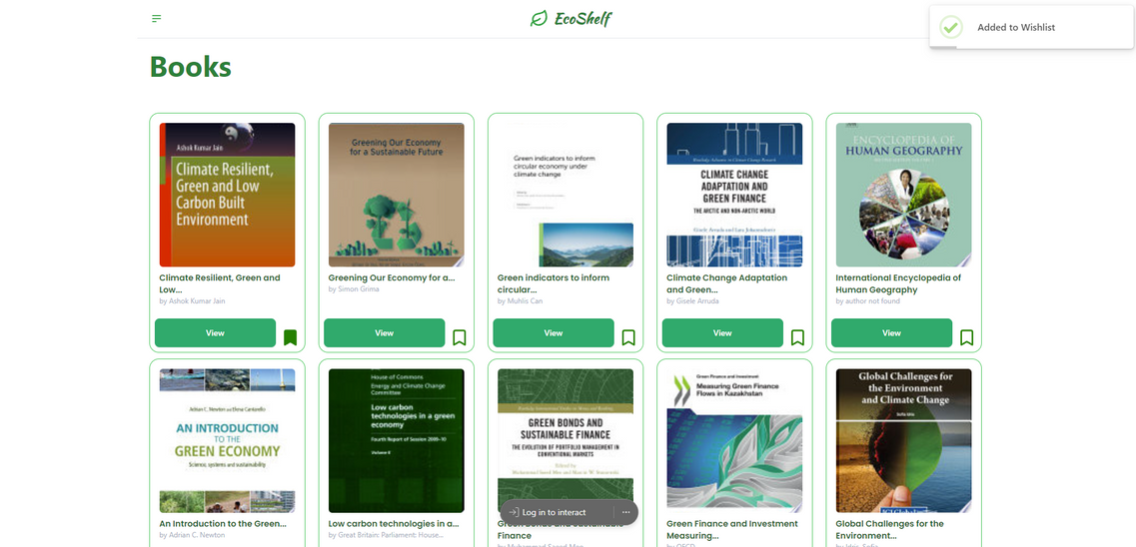
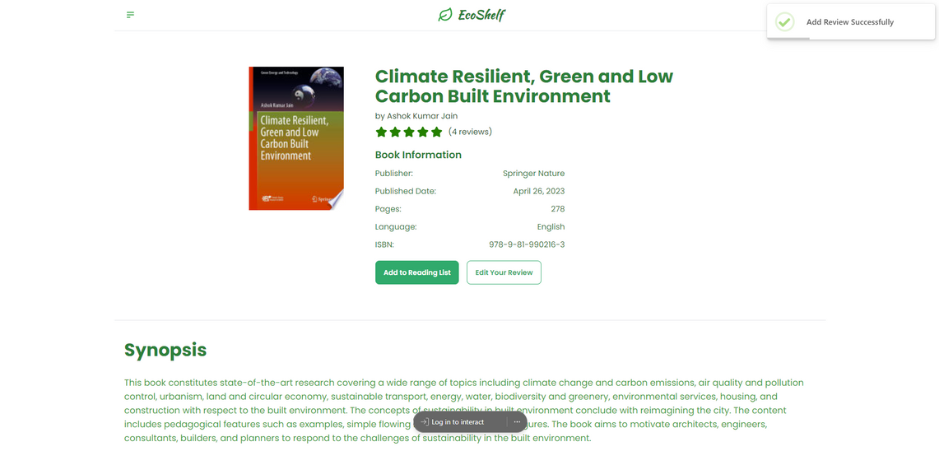
SKALA KEBERHASILAN
WISHLIST BOOK
ADD REVIEW

Slide 14
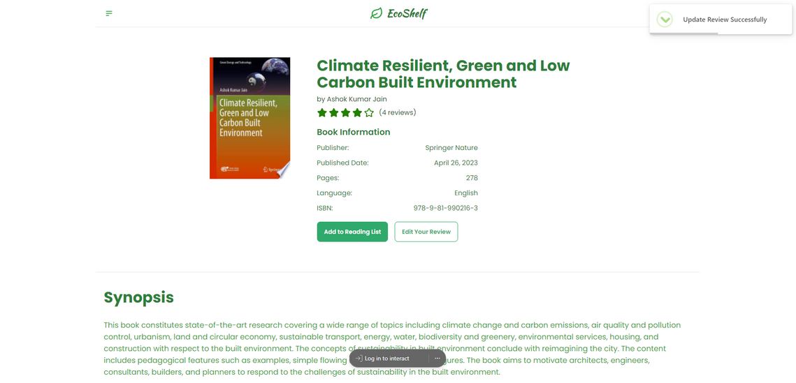
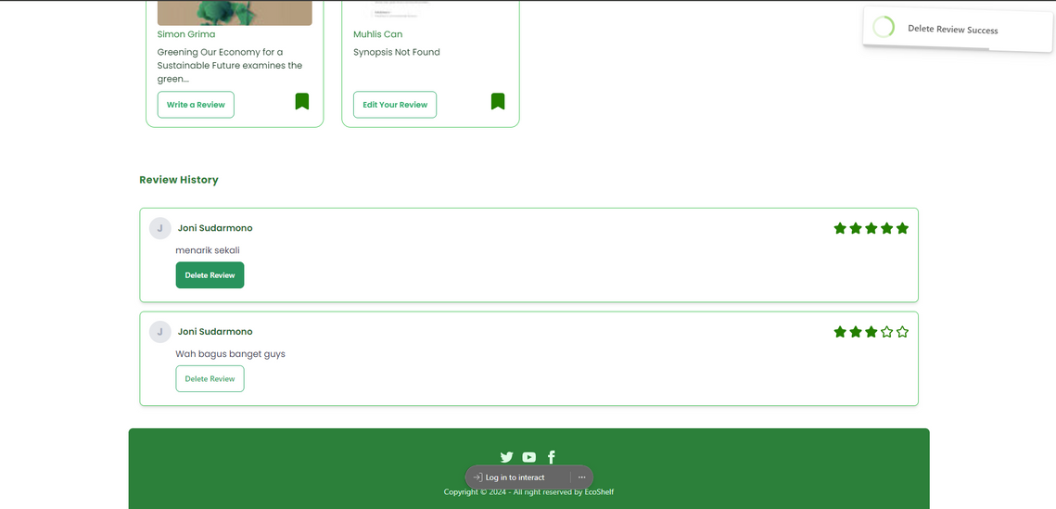
SKALA KEBERHASILAN
EDIT REVIEW
DELETE REVIEW

Slide 15
QNA?

Slide 16

THANK YOU
SEE YOU NEXT

